Slide 1
KVM深入分享
指导老师：孟宁
学生：卢鹏 唐国泽 李登宇

Slide 2
目录
KVM的两大模块：KVM和Qemu
KVM Run Process之KVM核心流程
KVM Run Process之Qemu核心流程
KVM内存管理：EPT (Extended Page Table)

Slide 3
一.主要模块——KVM
KVM (for Kernel-based Virtual Machine) is a full virtualization solution for Linux on x86 hardware containing virtualization extensions (Intel VT or AMD-V).It consists of a loadable kernel module, kvm.ko, that provides the core virtualization infrastructure and a processor specific module, kvm-intel.ko or kvm-amd.ko.
解释如下：
  KVM（内核虚拟机）是一个为Linux针对具有虚拟化扩展功能(Intel 的VT技术、AMD的AMD-V技术)的x86平台提供全虚拟化解决方案的软件；
  由可加载的模块组成：kvm.ko：提供虚拟化的核心基础架构； kvm-intel.ko/kvm-amd.ko:处理器体系架构相关的模块；
  使用QEMU工作；
  能够运行多个异构的虚拟OS；
  2.6.20+版本具有KVM特性；
  开源；
参看博文：http://blog.csdn.net/hsly_support/article/details/37875753

Slide 4
一.主要模块——Qemu
Qemu 全称Quick Emulator。是独立虚拟软件，能独立运行虚拟机（根本不需要kvm）。kQemu是该软件的加速软件。kvm并不需要Qemu进行虚拟处理，只是需要它的上层管理界面进行虚拟机控制。虚拟机依旧是由kvm驱动。

Slide 5
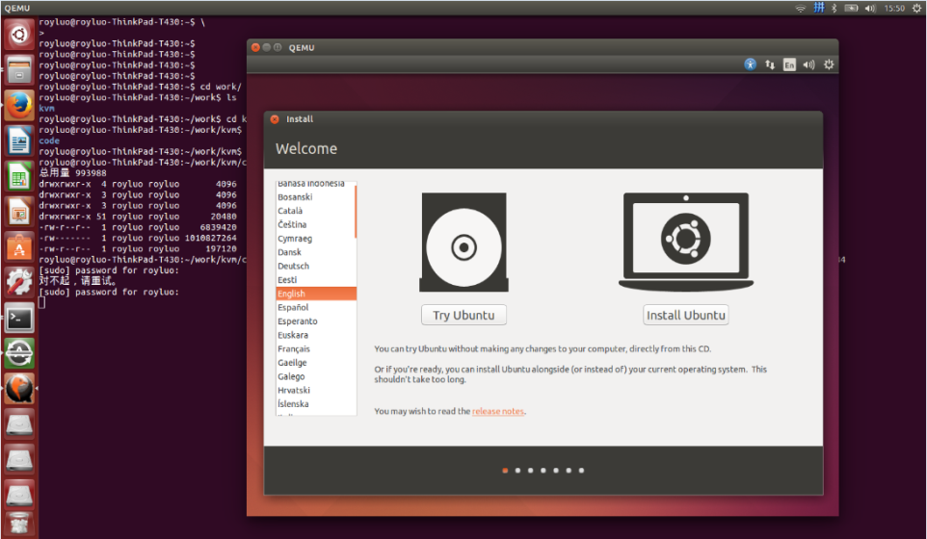
运行时示意图：

Slide 6
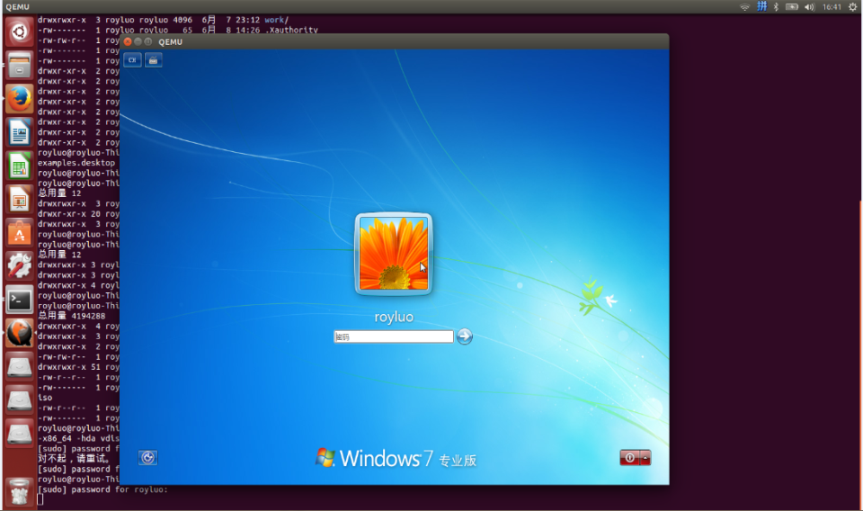
运行时示意图：

Slide 7
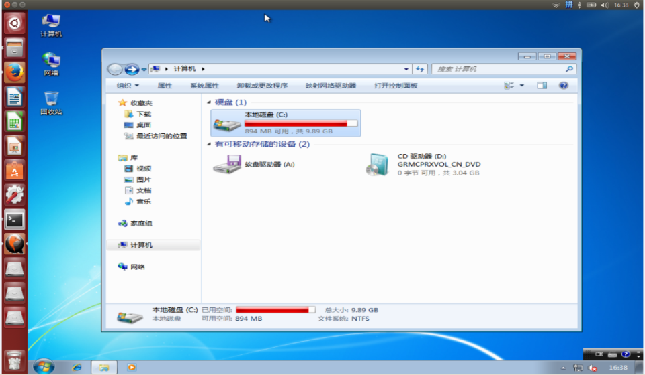
运行时示意图：

Slide 8
二. KVM Run Process之
KVM核心流程
Guest进入前的准备工作；
Guest的进入；
根据Guest的退出原因进行处理，若kvm自身能够处理的则自行处理；若KVM无法处理，则返回到用户态空间的Qemu进程中进行处理；
总而言之，KVM与Qemu的工作是为了确保Guest的正常运行，通过各种异常的处理，使Guest无需感知其运行的虚拟环境。
参考博文：http://luoye.me/2014/07/12/KVM_RUN_PROCESS2/

Slide 9
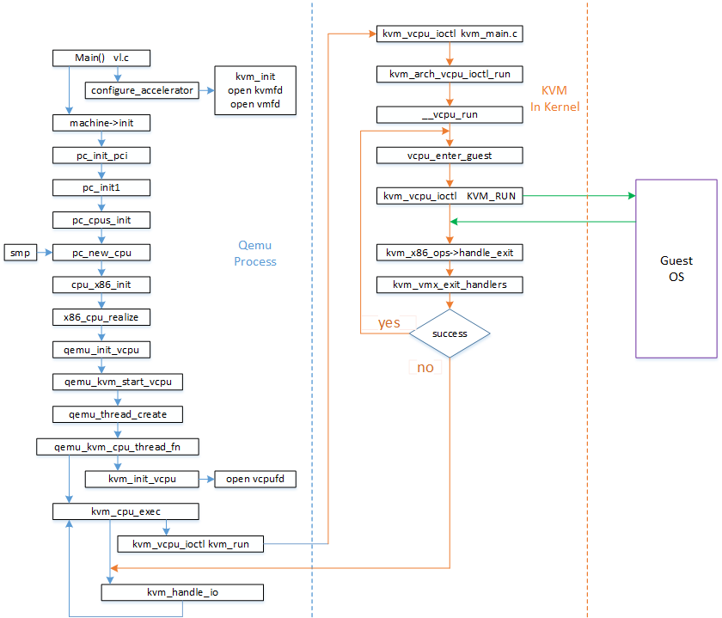

Slide 10
三. KVM Run Process之
Qemu核心流程
主要流程：
解析参数;
创建三大描述符：kvmfd/vmfd/vcpufd，及相关的初始化，为VM的运行创造必要的条件；
根据cpu的配置数目，启动n个POSIX线程运行VM实体，所以vm的执行环境追根溯源是在Qemu创建的线程环境中开始的。
通过KVM_RUN调用KVM提供的API发起KVM的启动，从这里进入到了内核空间运行，等待运行返回；
重复循环进入run阶段。
参考博文：http://luoye.me/2014/07/12/KVM-RUN-PROCESS/

Slide 12
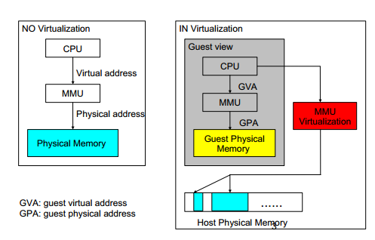
四. KVM硬件辅助虚拟化之 EPT(Extended Page Table)
GVA: Guest Virtual Address GPA: Guest Physical Address
HVA: Host Virtual Address HPA: Host Physical Address
Notes:
传统OS环境中，CPU对内存的访问都必须通过MMU将虚拟地址VA转换为物理地址PA从而得到真正的Physical Memory Access,即：VA->MMU->PA
虚拟运行环境中由于Guest OS所使用的物理地址空间并不是真正的物理内存，而是由VMM供其所使用一层虚拟的物理地址空间，为使MMU能够正确的转换虚实地址，Guest中的地址空间的转换和访问都必须借助VMM来实现，这就是内存虚拟化的主要任务，即：GVA->MMU Virtualation->HPA

Slide 13
1.MMU虚拟化方案
影子页表(Shadow Page Table)
影子页表是纯软件的MMU虚拟化方案，Guest OS维护的页表负责GVA到GPA的转换，而KVM会维护另外一套影子页表负责GVA到HPA的转换。真正被加载到物理MMU中的页表是影子页表。
在多进程Guest OS中，每个进程有一套页表，进程切换时也需要切换页表，这个时候就需要清空整个TLB，使所有影子页表的内容无效。但是某些影子页表的内容可能很快就会被再次用到，而重建影子页表是一项十分耗时的工作，因此又需要缓存影子页表。
缺点: 实现复杂，会出现高频率的VM Exit还需要考虑影子页表的同步，缓存影子页表的内存开销大。
EPT(Extended Page Table)
为了解决影子页表的低效，VT-x(Intel虚拟化技术方案)提供了Extended Page Table(EPT)技术,直接在硬件上支持了GVA->GPA->HPA的两次地址转换，大大降低了内存虚拟化的难度，也大大提高了性能。

Slide 14
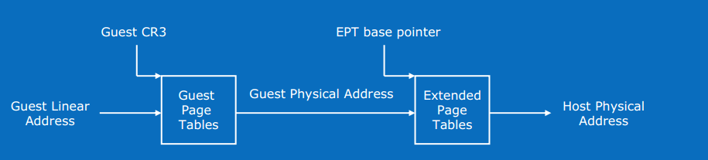
2.EPT
几个地址空间的关系:
GVA到GPA的映射关系由Guest OS的页表来维护;
GPA到HVA的映射关系由KVM的Memory Slot数组来维护(将在另外的文章中介绍)；
HVA到HPA的映射关系由Host OS的页表来维护(即GPA对应的HPA的获取)；
GPA到HPA的映射关系由EPT页表来维护；

Slide 15
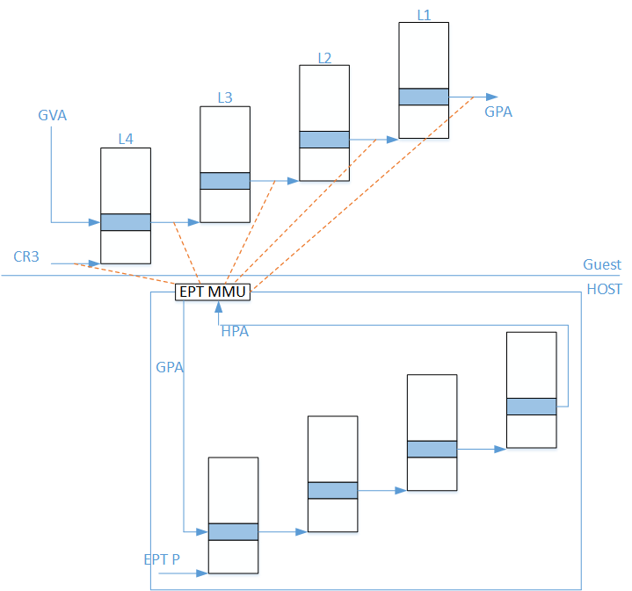
CPU首先查找Guest CR3指向的L4页表；
由于Guest CR3给出的是GPA，CPU需要查EPT页表；
如果EPT页表中不存在该地址对应的查找项，则Guest Mode产生EPT Violation异常由VMM来处理；
获取L4页表地址后，CPU根据GVA和L4页表项的内容，来获取L3页表项的GPA;
如果L4页表中GVA对应的表项显示为缺页，那么CPU产生Page Fault,直接交由Guest Kernel处理，注意这里不会产生VM-Exit；
获得L3页表项的GPA后，CPU同样查询EPT页表，过程和上面一样；
L2，L1页表的访问也是如此，直至找到最终于与GPA对应的HPA。

Slide 16
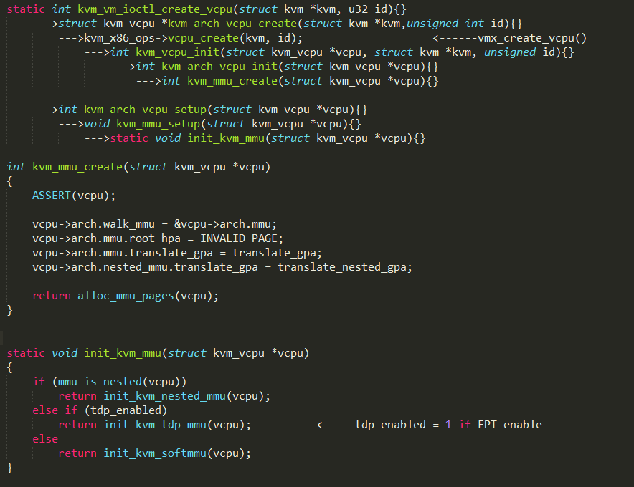
3.核心代码说明

Slide 17
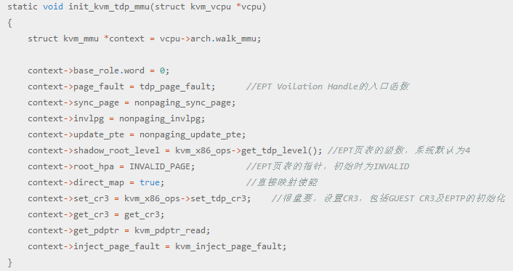
1)初始化函数
初始化函数：
static void init_kvm_mmu(struct kvm_vcpu *vcpu)
由于EPT页表操作和影子页表的操作很多步骤上是一致的，所以EPT处理过程中复用了大量的影子页表操作的函数。
当全局变量tdp_enabled为1时，就会使能EPT功能。

Slide 18
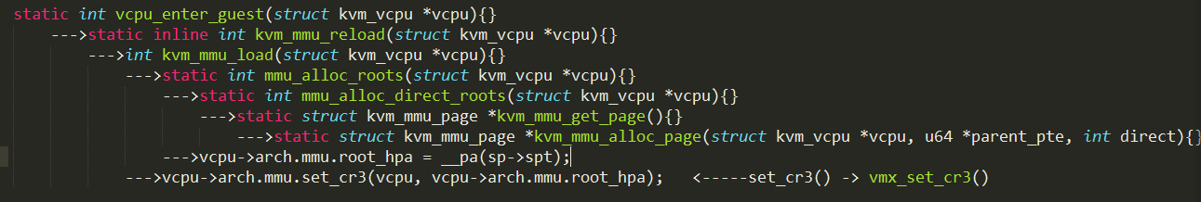
2)MMU Setup
在进入Guest之前，KVM会将EPTP与Guest CR3设置好，这样Guest OS才会顺利运行，函数调用关系如下：
关键函数：
static struct kvm_mmu_page *kvm_mmu_alloc_page( )
static void vmx_set_cr3(struct kvm_vcpu *vcpu, unsigned long cr3)

Slide 19
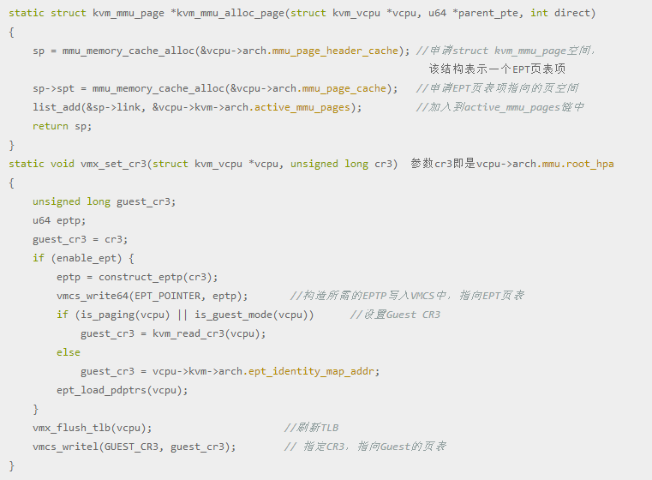
如果enable_ept开关关闭的话，传入的root_hpa也就直接当Guest CR3用，其实就是影子页表的基址。
OK，上面一切都设置好后，就进入了Guest OS中运行了。
如果enable_ept开关关闭的话，传入的root_hpa也就直接当Guest CR3用，其实就是影子页表的基址。
OK，上面一切都设置好后，就进入了Guest OS中运行了。
如果enable_ept开关关闭的话，传入的root_hpa也就直接当Guest CR3用，其实就是影子页表的基址。
OK，上面一切都设置好后，就进入了Guest OS中运行了。
如果enable_ept开关关闭的话，传入的root_hpa也就直接当Guest CR3用，其实就是影子页表的基址。
OK，上面一切都设置好后，就进入了Guest OS中运行了。

Slide 20
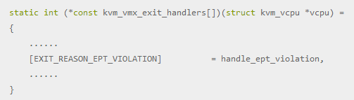
3)EPT Violation Handle
当CPU访问EPT页表查找HPA时，发现相应的页表项不存在，则会发生EPT Violation异常，导致VM-Exit，返回到VMM中处理。

Slide 21
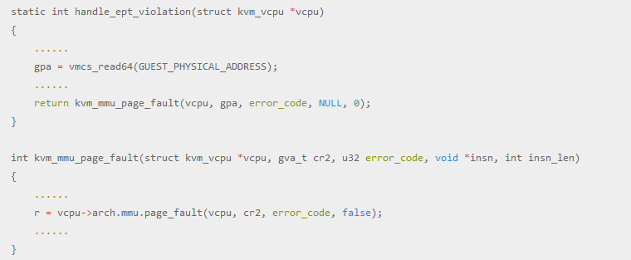
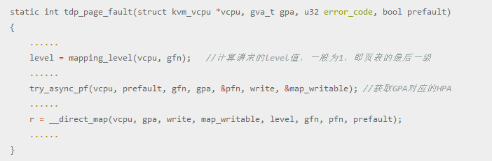
根据EXIT_REASON_EPT_VIOLATION注册的处理函数handle_ept_violation()从VMCS结构中读出GPA进行处理；
此处page_fault()即初始化注册的tdp_page_fault();

Slide 22
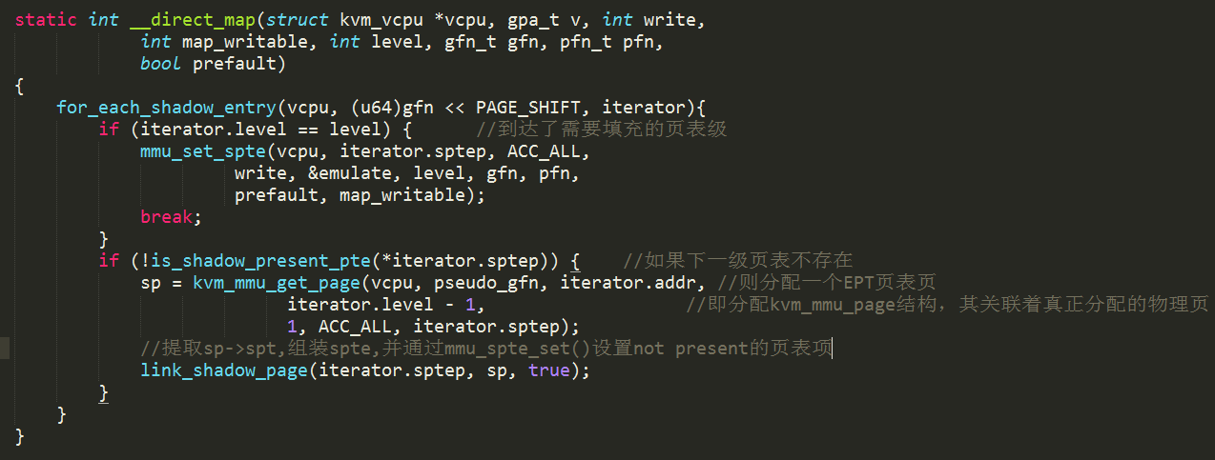
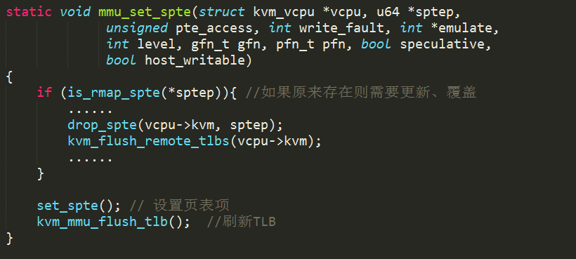
for_each_shadow_entry(){}不断的遍历页表的层级，如果下一级的页表项不存在，则分配一个EPT页表页，设置缺失的页表项，再进行下一级的页表项的查找，直至达到需要填充的页表级，一般为最后一级。
将在前面流程中获取的HPA通过mmu_set_spte()进行设置。如果原来存在，说明该页表项已经失效，需要更新、覆盖，最后刷新TLB。

Slide 23
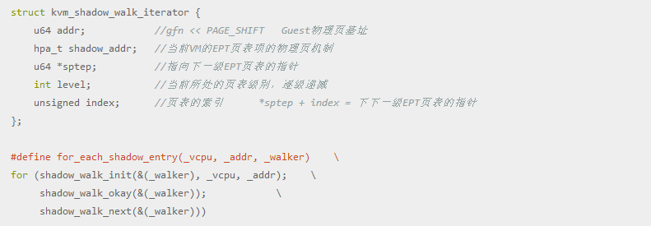

Slide 24
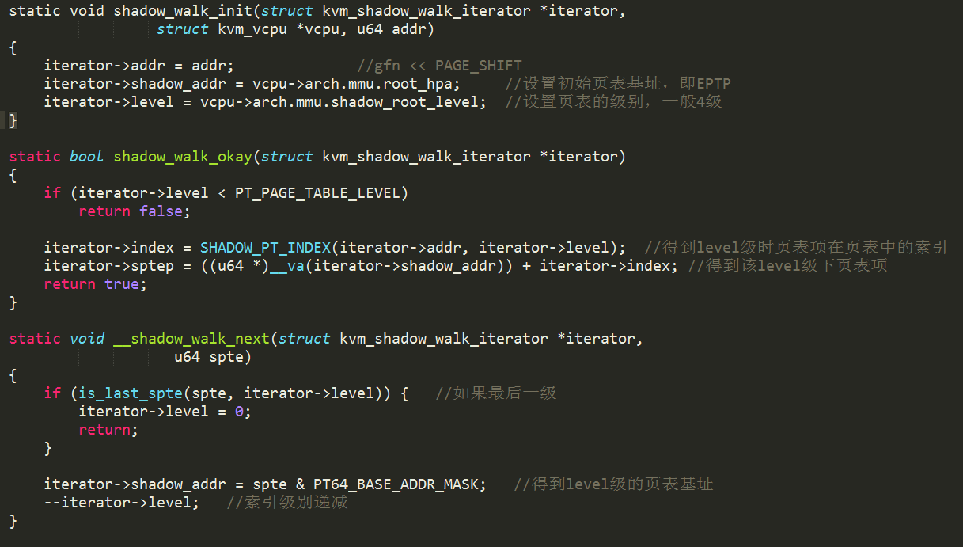

Slide 25
谢 谢!

